Slide 2
В каком году был основан город Екатеринбург, если в 2023 году ему исполнится 300 лет?
М

Slide 3
Площадь Чкаловского района составляет 402 км². Какую площадь занимают оставшиеся районы города, если площадь Екатеринбурга
1112 км²?
Е

Slide 4
Переведите в метры длину метрополитена, если его протяженность составляет 12 км 700 м.
Я

Slide 5
На сколько метров высота башни «Исеть» больше высоты БЦ «Высоцкий», если высота
башни «Исеть» - 218 м, а высота
БЦ «Высоцкий» - 183 м.
В

Slide 6
Сколько рублей потребуется заплатить за 4 поездки на общественном транспорте нашего горда, если стоимость одного проезда –
32 рубля?
Р

Slide 7
М 1723 г.
Е 710 км²
Я 12700 м
В 35 м
Р 128 руб.

Slide 9
35 | 128 | 710 | 1723 | 12700
В | Р | Е | М | Я

Slide 10
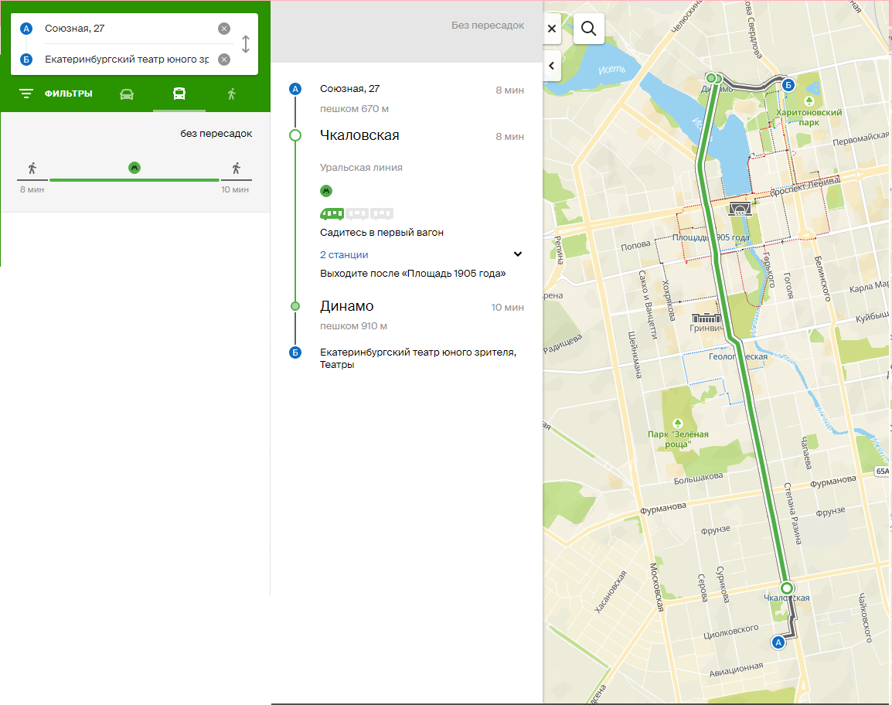

Slide 15
4
3
5

Slide 16
Было интересно …
Я узнал…
Урок дал мне для жизни …
Я попробую…
Было трудно …
Теперь я могу…

Slide 17
Отрезок маршрута | Время
От ул. Союзная, 27 до ст. метро «Чкаловская»
От ст. метро «Чкаловская» до ст. метро «Динамо»
От ст. метро «Динамо» до «Екатеринбургского театра юного зрителя»

Slide 18
Отрезок маршрута | Время
От ул. Союзная, 27 до ст. метро «Чкаловская» | 8 мин
От ст. метро «Чкаловская» до ст. метро «Динамо» | 8 мин
От ст. метро «Динамо» до «Екатеринбургского театра юного зрителя» | 10 мин

Slide 19
Отрезок маршрута | Время
От ул. Союзная, 27 до ст. метро «Чкаловская» | 8 мин
От ст. метро «Чкаловская» до ст. метро «Динамо» | 8 мин
От ст. метро «Динамо» до «Екатеринбургского театра юного зрителя» | 10 мин
26 мин
театр

